Slide 1




2021
发热病人的护理
病人护理
护理经验
注意事项
汇报人：优页PPT
汇报时间：202X.X.X

Slide 2
目录Contents
02
04
发热的临床
过程
发热病人的
护理
01
03
发热的原因
及发热机理
对发热病人的
临床观察要点

Slide 3

PART 01
发热的原因及发热机理
The user can demonstrate on a projector or computer or print the it into a film to be used in a wider field

Slide 4

发热的原因及发热机理
发热
也称体温过高(Hyperthermia),是由于致热源作用于体温调节中枢或体温调节中枢功能障碍等原因，使产热增加而散热减少，导致体温高于正常的一种临床症状。
体温调节系统
温度信息传导
体温调节中枢
效应器

Slide 5

发热的原因及发热机理
体温调节系统
该系统起关键作用的是体温调节中枢，下丘脑内的温敏神经元对流经该处的血液温度很敏感，可迅速引起体温调节反应，以控制产热与散热器官的活动，使产热与散热维持平衡从而保持体温相对恒定。
发热的
原因
感染性
细菌感染 病毒感染
非感染性
无菌性坏死物质吸收
变态反应性疾病
体温调节中枢功能异常
其他：甲亢、中暑、热射病

Slide 6
发热的原因及发热机理
机体释放内致热中介
（白介素1；白介素2；TNF）
交感神经兴奋
皮肤血管收缩，散热减少;骨骼肌收缩，产热增加
体温调节中枢
外致热源
2015
2016
2017
2018
2019

Slide 7
PART 02
发热的临床过程
The user can demonstrate on a projector or computer or print the it into a film to be used in a wider field

Slide 8

发热的临床过程
体温上升期
机体产热>散热
由于皮肤血管收缩，皮肤温度下降，表现为皮肤苍白，无汗，畏寒，有时伴有寒战
退热期
散热>产热
因大量出汗，皮肤温度
降低
高温持续期
产热=散热
表现为皮肤潮红，灼热，口唇干燥，呼吸、心 跳加快，严重者可出现谵妄、惊厥和昏迷

Slide 9
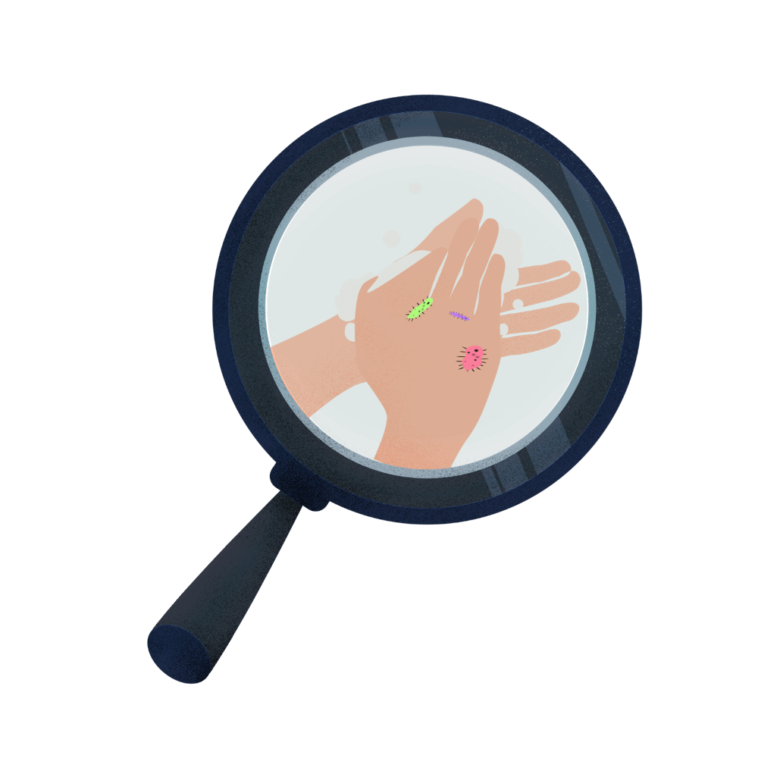
发热的临床过程
口腔温度
36.3~37.2℃
腋下温度
36.0~37.0℃
直肠温度
36.5~37.7℃
体温可随年龄、性别、昼夜、情绪及生理周期不同时期而出现生理性波动，一般波动不超过0.5~1.0℃

Slide 10

发热的临床过程
人体最高可耐受温度为 40.6~41.4℃
直肠温度超过 41.0 ℃ 可引起持久性脑损伤
高热持续在42℃以上2~4小时可致休克和严重并发症
低热
37.3~38.0℃
中等热
38.1~39.0℃
高热
39.1~41.0℃
超高热
≥41.0℃

Slide 11
发热的临床过程
弛张热
>39.0℃，波幅>2℃
由于抗生素的广泛使用及解热药、肾上腺皮质激素的使用，临床有些患者的热型往往不典型或不规则
稽留热
持续在39.0~40.0℃
急性发热
长期发热
反复发热
间歇热
时而发热，时而正常
热程<2周
热程>2周
周期热
不归则热
发热不规律
且体温多次38.0℃以上者

Slide 12
PART 03
对发热病人的临床观察要点
The user can demonstrate on a projector or computer or print the it into a film to be used in a wider field

Slide 13

对发热病人的临床观察要点
对发热病人的临床观察要点
发热往往随原发病的不同伴有多种不同的临床表现及热型
感染性疾病的发热特点
起病急，伴有或不伴寒战
血象：白细胞>1.2×109或<0.5×109
全身、定位症状体征
CRP：阳性提示有细菌感染及风湿 热，阴性提示病毒感染

Slide 14
对发热病人的临床观察要点
热程长，往往大于2个月
非感染性发热特点：
发热患者常伴有原发病症状。如：甲亢患者可伴有心悸、脉快、多汗等；系统性红斑狼疮患者常可伴有关节痛，皮肤损害及肾脏损害等；阑尾炎患者伴有转移性右下腹痛。
贫血、无痛性多部位淋巴结肿大、肝脾肿大
患者一般情况较好，无明显中毒症状

Slide 15
PART 04
发热病人的护理
The user can demonstrate on a projector or computer or print the it into a film to be used in a wider field

Slide 16

发热病人的护理
物理降温
冰袋、冰帽、冰毯、冰盐水灌肠、降低环境温度、温水浴、酒精浴、减少盖被和衣物等。
药物降温
非甾体类、肾上腺皮质激素及中药制剂。
TIPs：婴幼儿、有高热惊厥史患者应及早降温;发疹性疾病发热时不宜冷敷 擦浴;儿童慎用酒精浴！
发热患者测体温4/日，高热患者每4小时测体温一次，直至体温恢复正常三天。注意及时、正确留取各种检验标本：血、尿、便、痰、培养标本等。
提问：测体温4/日,应什么时间进行?

Slide 17

发热病人的护理
休息
环境
安静、清洁、通风良好，疑似 为传染病患者应采取适当的隔离措施以防交叉感染。
因高热时新陈代谢增快，消耗增加，患者进食减少，应卧床休息，低热患者可适量活动。
口腔护理
皮肤护理
出汗较多的患者应注意及时更换衣服、被褥，长期卧床病人注意防止压疮。
发热可致唾液分泌减少，口腔黏膜干燥，口腔食物残渣易发酵，促进细菌繁殖，导致口腔异味，口腔溃疡。因此应做好口腔护理。

Slide 18
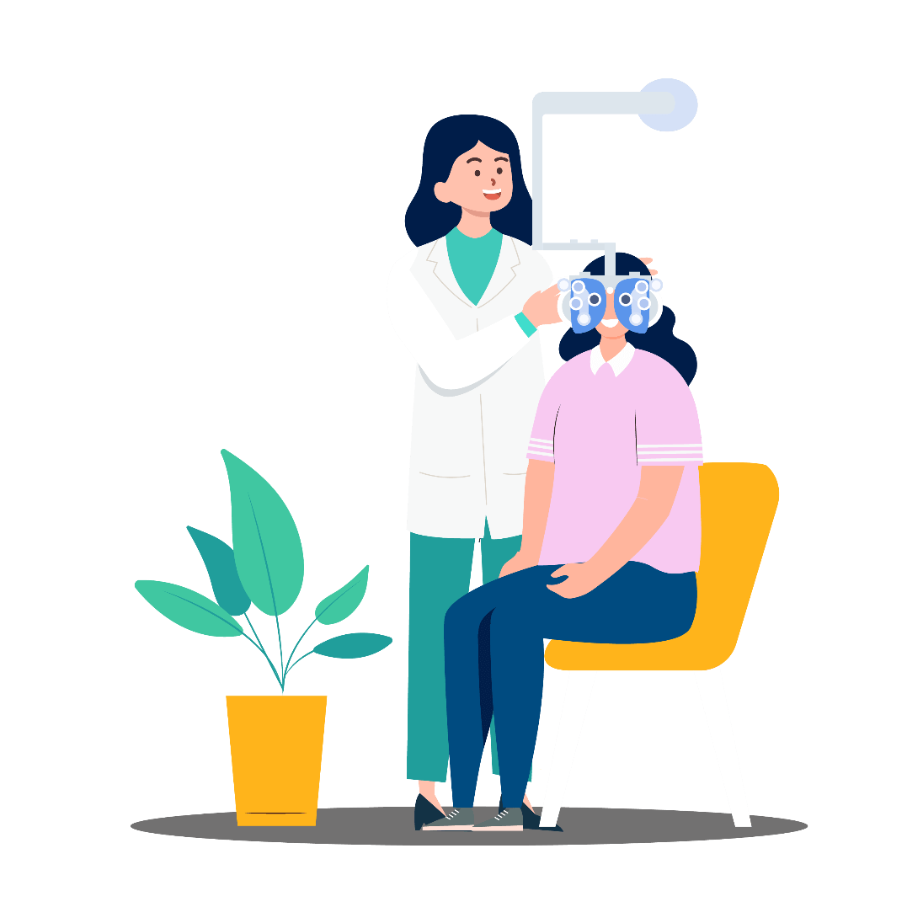
发热病人的护理
饮食护理
高热时，迷走神经兴奋性降低，胃肠道活动减慢，加之消化酶活性降低，消化吸收功能减弱；另一方面分解代谢增加，消耗增加，
饮食护理
因此应给以高热量、高蛋白、高维生素易消化流食或半流食。同时应注意补充水分及电解质。不能进食者可静脉补液，昏迷患者鼻饲饮食。

Slide 19
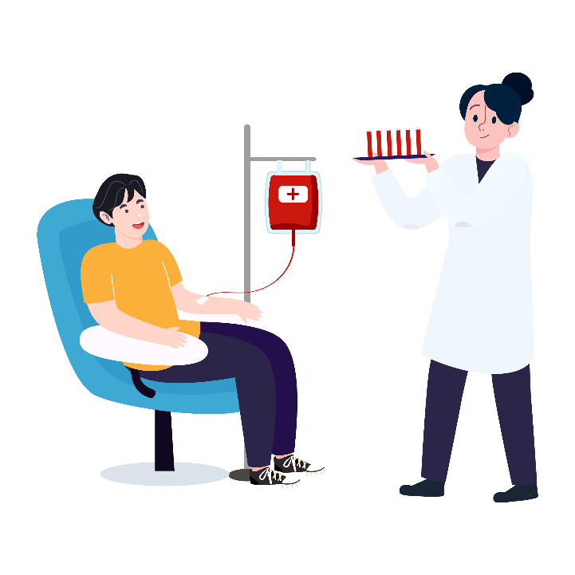
发热病人的护理
安全防护
高热出现意识障碍者应注意加床挡或适当约束，防止坠床、碰伤等。
患者
注意环境卫生，勤开窗通风，注意营养摄入，增加体育锻炼，增强体质，不去或少去人群聚集的公共场所。
医护人员
严格查对，严格无菌操作，避免医源性感染

Slide 20
2021
发热病人的护理
病人护理
护理经验
注意事项
汇报人：优页PPT
汇报时间：202X.X.X

